Slide 1
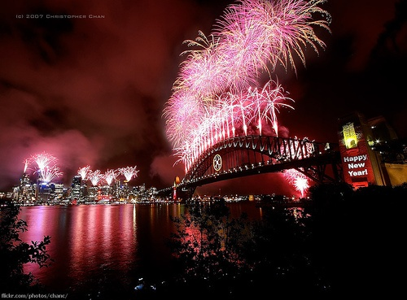



Slide 2
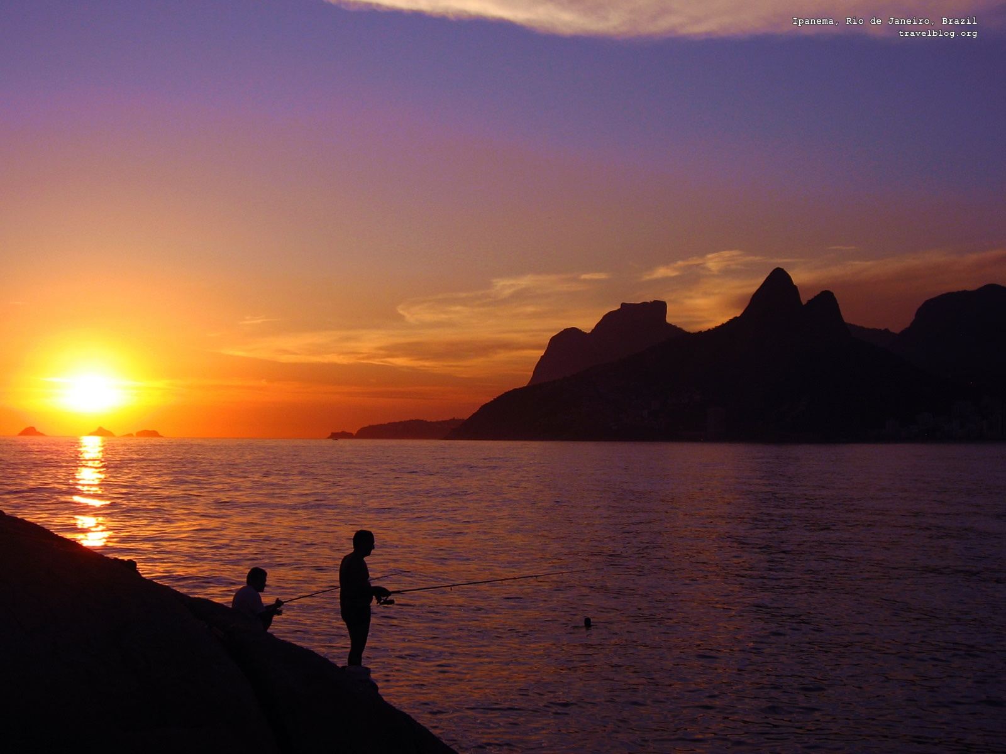

Teksa Viti I Ri Afrohet …

Slide 3

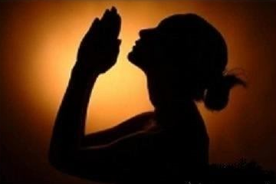
Le te sjelle per ju premtime per…

Slide 4
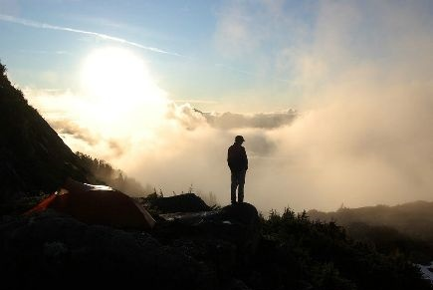
ëndra të reja per te permbushur

Slide 5
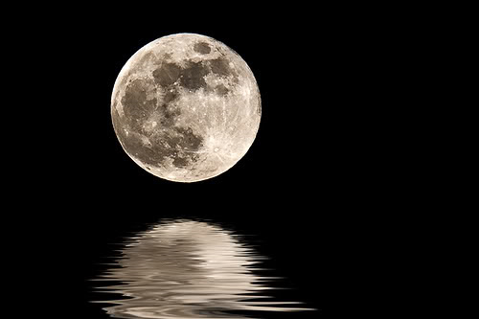
synime te reja per te arritur

Slide 6


dhe gëzime te reja per te zbuluar..

Slide 7


Mbushe zemren me nje shprese te re dhe rizbulo nje vetvete tjeter kete vit…

Slide 8

Paç nje vit te tejmbushur me hare e gezim ne te gjithe boten.

